Slide 1

Министерство образования Московской области Региональная система повышения квалификации ГАОУ СПО МО «Губернский профессиональный колледж»
Тема: « Организация внеурочной деятельности ООО «Туровская МОУ» по направлению «Художественное творчество».
Выполнила: слушатель КПК Екатерина Александровна Гончарова учитель ООО «Туровская МОУ» Научный руководитель: к.п.н. Крылова Ольга Юрьевна
Серпухов,2013

Slide 2
Актуальность проекта
Декоративное творчество является составной частью художественно-эстетического направления. В процессе работы по данному направлению обучающиеся овладевают способностью создавать художественные образы, Знакомит с различными средствами выражения;
Способствует изменению отношения ребёнка к процессу познания;
Развивает интерес и любознательность
2

Slide 3
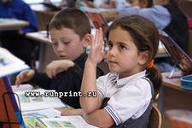
Цель проекта
-.
Создание условий для организация внеурочной деятельности ООО «Туровская МОУ» по направлению «Художественное творчество».
Объект: обучающиеся младших классов
Предмет: процесс внеурочной деятельности по направлению «Художественное творчество»
3

Slide 4
Задачи проекта
-Расширить представления о многообразии видов декоративно – прикладного искусства.
-Формировать эстетическое отношение к окружающей действительности на основе с декоративно – прикладным искусством.
-Вооружить детей знаниями в изучаемой области, выработать необходимые практические умения и навыки;
-Учить замечать и выделять основные средства выразительности изделий.
- Приобщать школьников к народному искусству.
- Подведение результатов работы по проекту.
4

Slide 5
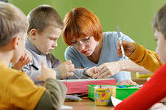
Этапы работы над проектом
– организационный ( август)
– содержательный ( с 1 класса по 4 класс)2013-2016гг.
– заключительный ( результативный)2016г.
5

Slide 6

Содержание программы
Виды декоративно – прикладного творчества:
пластилинография
бумагопластика
изготовление кукол
6

Slide 7

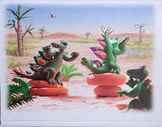
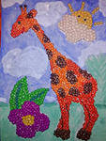
7

Slide 8
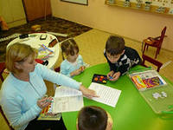

Форма проведения занятий
индивидуальная,
фронтальная,
коллективное творчество
8

Slide 9
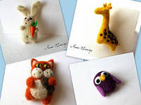
Планируемые результаты
Личностные результаты
- учебно – познавательного интерес к декоративно – прикладному творчеству, как одному из видов изобразительного искусства;
- чувство прекрасного и эстетические чувства на основе знакомства с мультикультурной картиной современного мира;
- навык самостоятельной работы и работы в группе при выполнении практических творческих работ;
- ориентации на понимание причин успеха в творческой деятельности;
10

Slide 10
Метапредметные результаты
Регулятивные:
- выбирать художественные материалы, средства художественной выразительности для создания творческих работ. Решать художественные задачи с опорой на знания о цвете, правил композиций, усвоенных способах действий;
- учитывать выделенные ориентиры действий в новых техниках, планировать свои действия;
- осуществлять итоговый и пошаговый контроль в своей творческой деятельности;
11

Slide 11
познавательные
- различать изученные виды декоративно – прикладного искусства, представлять их место и роль в жизни человека и общества;
- приобретать и осуществлять практические навыки и умения в художественном творчестве;
- осваивать особенности художественно – выразительных средств, материалов и техник, применяемых в декоративно – прикладном творчестве.
12

Slide 12
Коммуникативные
-первоначальному опыту осуществления совместной продуктивной деятельности;
- сотрудничать и оказывать взаимопомощь, доброжелательно и уважительно строить свое общение со сверстниками и взрослыми
- формировать собственное мнение и позицию;
13

Slide 13
Система отслеживания и оценивания результатов
Выставки:
однодневные - проводится в конце каждого задания с целью обсуждения;
постоянные - проводятся в помещении, где работают дети;
тематические - по итогом изучения разделов, тем;
итоговые – в конце года организуется выставка практических работ учащихся, организуется обсуждение выставки с участием педагогов, родителей, гостей.
14

Slide 14
Список литературы
1. Григорьев, Е. И. «Современные технологии социально - культурной деятельности» / Е. И. Григорьев., Тамбов, 2004
2. Иванченко В. Н. Занятия в системе дополнительного образования детей. Учебно – методическое пособие для руководителей ОУДОД, методистов, педагогов – организаторов, специалистов по дополнительному образованию детей, руководителей образовательных учреждений, учителей, студентов педагогических учебных заведений, слушателей ИПК. Ростов н/Д: Из-во «Учитель», 2007. -288с.
3. Программа педагога дополнительного образования: От разработки до реализации / Сост. Н. К. Беспятова. – М.: Айрис – пресс, 2003. – 176с. – (Методика).
15

Slide 15

Вывод
Работа по декоративному творчеству во внеурочной деятельности сегодня является актуальным направлением в работе учителя начальных классов. Вовлечение обучающихся в процесс творчества создаёт предпосылки для развития его индивидуальных задатков, способностей, творческого воображения. Приобщения ребёнка к миру прекрасного делает его эмоционально богаче, эстетически развитым, развивает способность к созиданию и приумножению окружающей действительности.
16

